Slide 1
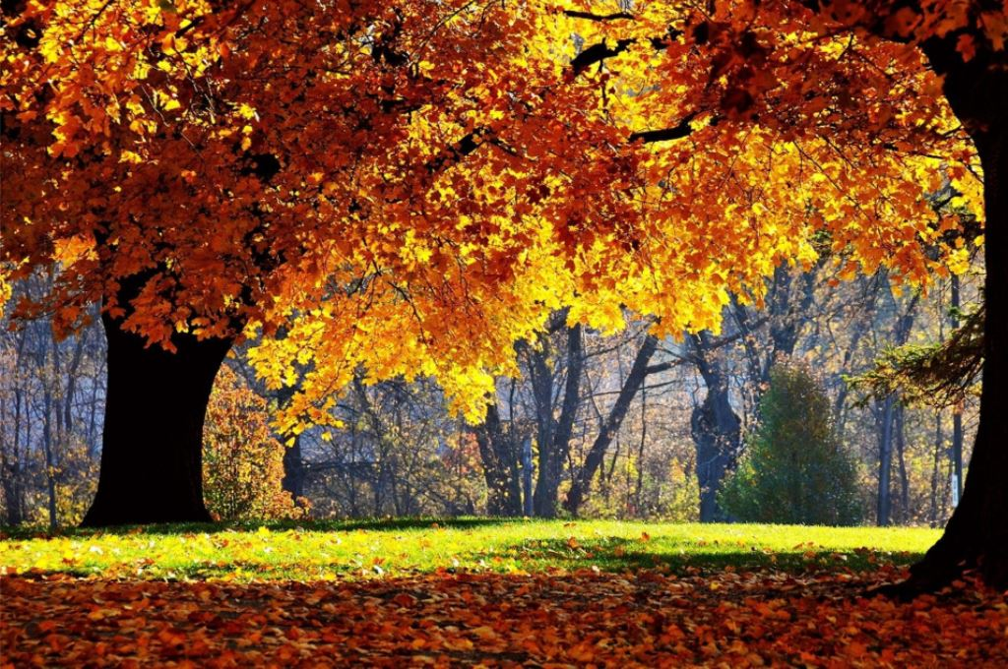
Четырнадцатое ноября
Классная работа

Slide 2
Закончите предложение
Причастие – это….
Причастие совмещает в себе признаки двух частей речи …
Действительные причастия обозначают признак того предмета, …
Страдательные причастия обозначают признак того
предмета,…
Страдательные причастия имеют
две формы…

Slide 3
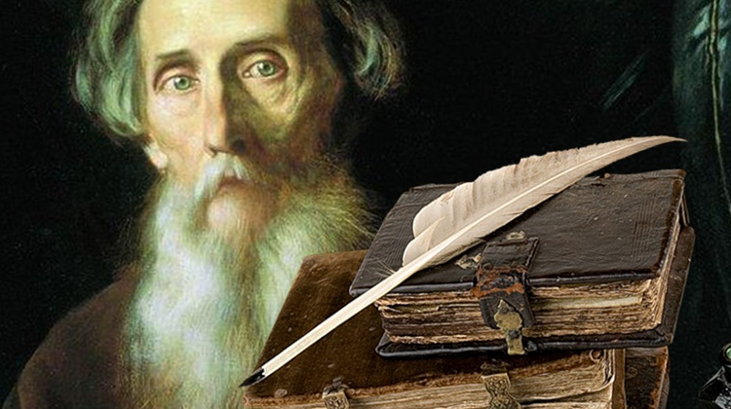
Причастие - часть речи, причастная к глаголу в образе прилагательного.
В. И. Даль

Slide 4
Задание 1
1 вариант из написанных признаков частей речи подчеркивает признаки прилагательного.
2 вариант – признаки глагола, присущие причастию.
Род, склонение, спряжение, время, число, лицо, падеж, полная и краткая форма, вид, инфинитив.

Slide 5
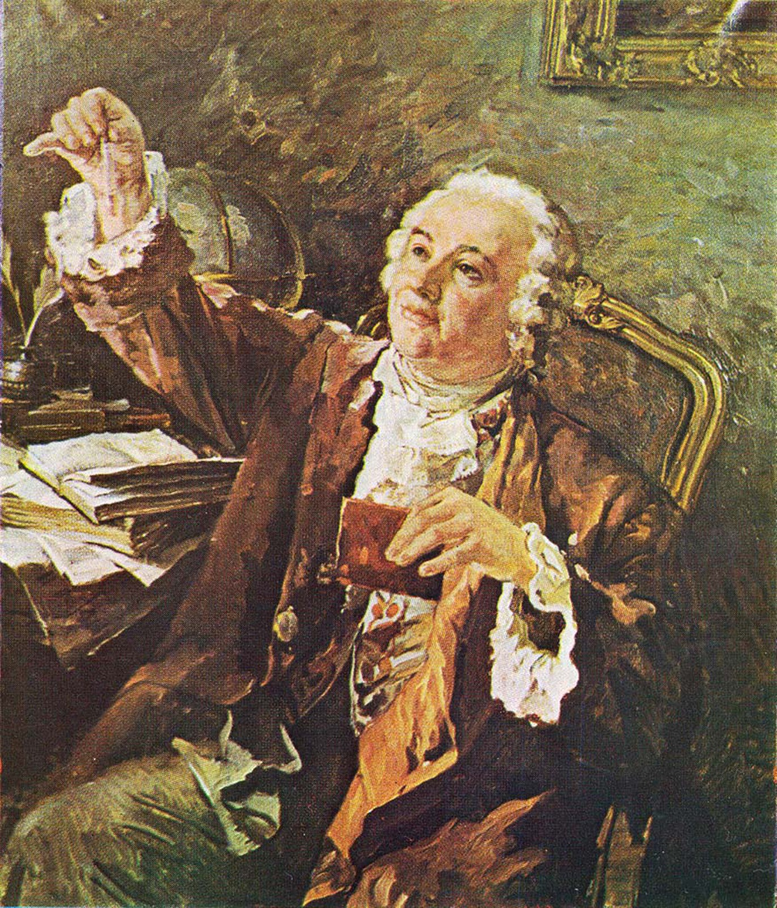
Они, глагольные имена, служат к сокращению человеческого слова, заключая в себе имени и глагола силу.
М.В. Ломоносов

Slide 6
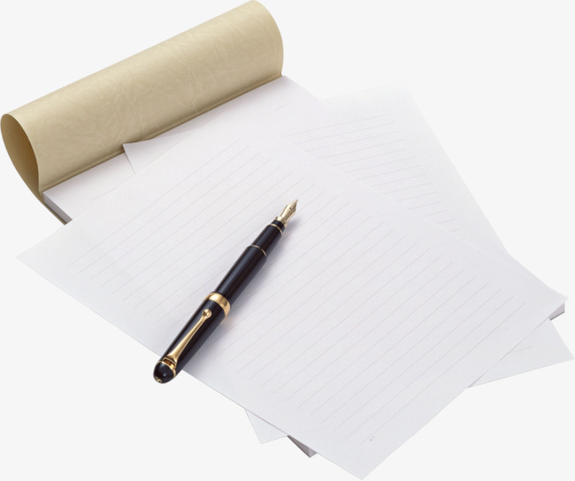
Осен/,нн/ее со…нце бережно гре/е,и/т землю и ласково улыба/и,е/т…ся.

Slide 7
Таблица
Знаю
Не знаю
Хочу узнать

Slide 8
Действительные причастия настоящего времени. Гласные в суффиксах действительных причастий настоящего времени

Slide 9
Глагол делится
Настоящее время
Спряжение
Вид
Переходность – непереходность

Slide 10
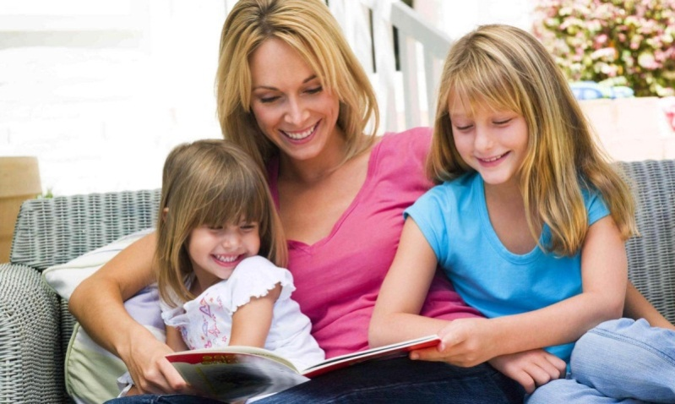
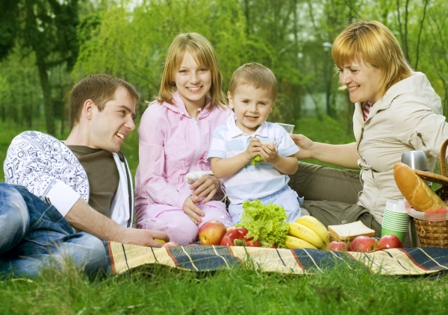
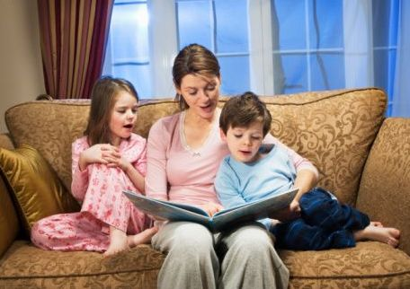
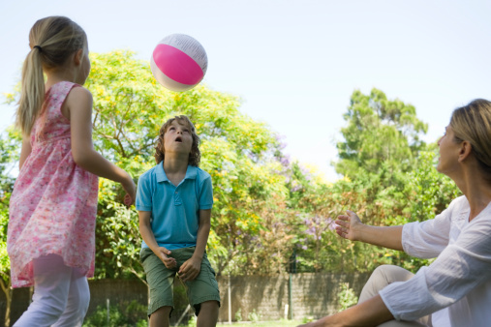
Дышать воздухом, читать книгу, бросать мяч, любить родителей

Slide 11
Чтобы правильно написать гласную в суффиксе, нужно:
Образовать от причастия глагол
Поставить его в н.ф.
Определить вид, спряжение
Если глагол 1 спр., к основе добавить суф. -- ущ –(-ющ-)
Если глагол 2 спр., к основе добавить суф. –ащ –(-ящ-)

Slide 12
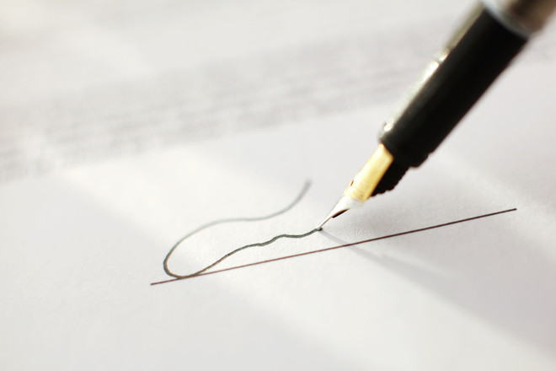
ИграЮт-играЮщий,
боЯтся – боЯщийся,
танцуЮт –танцуЮщий.

Slide 13
Орфографическая минутка
Сверкать -
Моросить –
Желтеть –
Меняться -

Slide 14
Орфографическая минутка
Сверкать – сверкают - сверкающий
Моросить – моросят - моросящий
Желтеть – желтеют - желтеющий
Меняться - меняются - меняющийся

Slide 15
Физкультминутка
Суф. – ущ-/-ющ-/ - хлопаете в ладоши.
Суф. –ащ-/-ящ-/ - поднимаете руки вверх

Slide 16
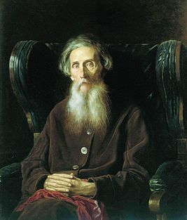
Сборник пословиц
Не умеющий ходить - портит дорогу, не умеющий говорить -
портит ....

Slide 17
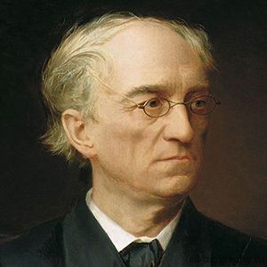
Выборочный диктант
Пустеет воздух, птиц не слышно боле, Но далеко еще до первых зимних бурь – И льется чистая и теплая лазурь На отдыхающее поле....
Федор Тютчев

Slide 18
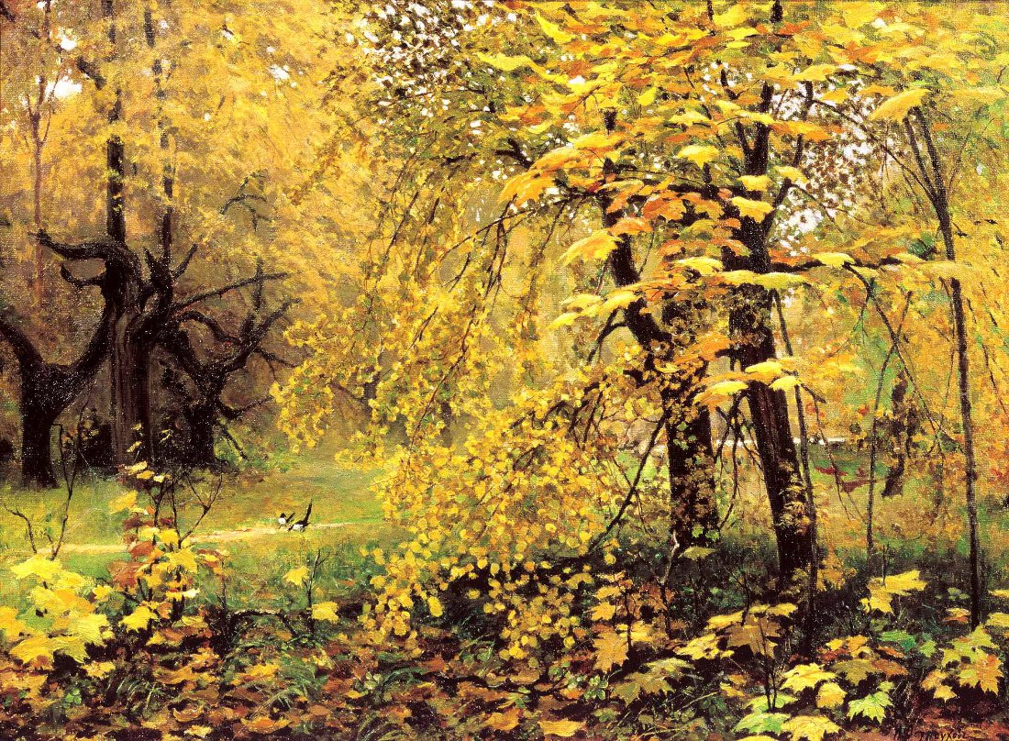
Выборочный диктант
Промчалось цветущее лето,
Опять почернели поля,
Над лесом багряным пропета
Последняя песнь журавля. Виктор Павелин

Slide 19
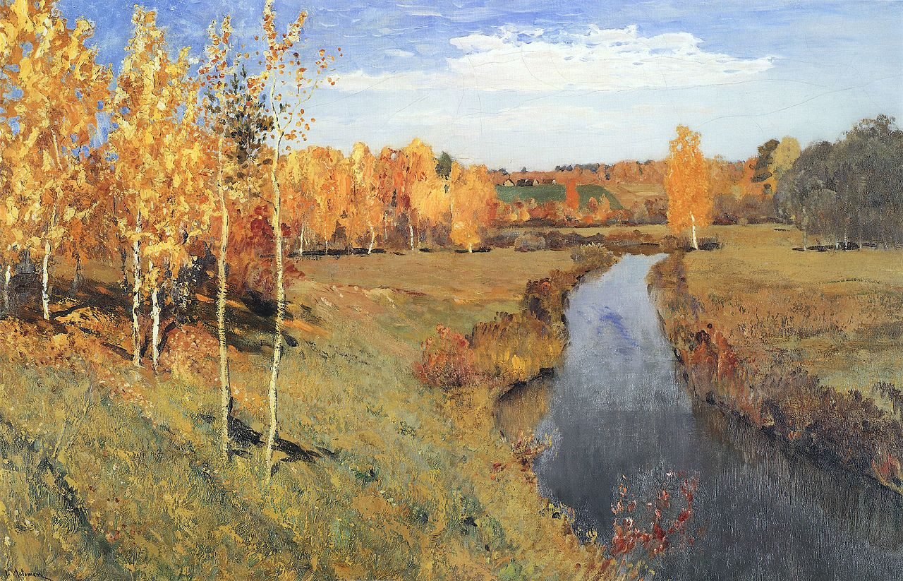
Выборочный диктант
Оно молодеет (сердце) под снежный
Резвящий в пути холодок,
Оно молодеет надеждой
И далью зовущих дорог.
Тимофей Белозеров

Slide 20
Исаак Левитан

Slide 21
Илья Остроухов

Slide 22
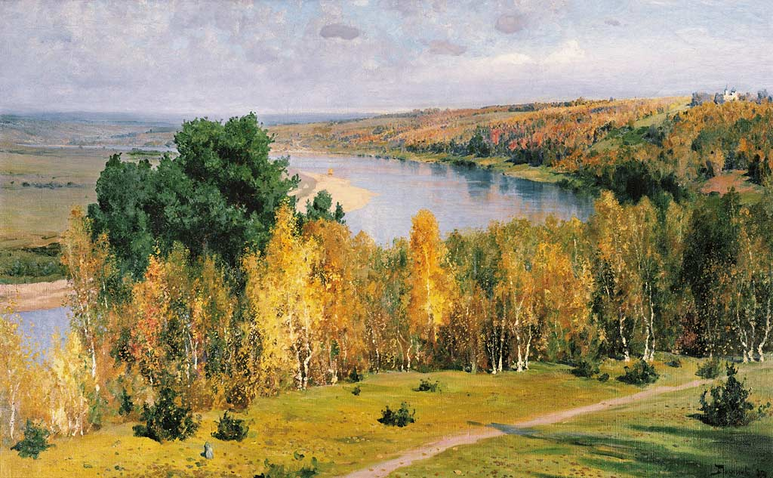
Василий Поленов

Slide 23
Стоящие по берегам
Краснеющие клёны
Желтеющие березки
Сверкающая в лучах солнца
Трепещущие на ветру

Slide 24
Перед нами медленно текущая, сверкающая в теплых лучах солнца река. Стоящие по ее берегам деревья будто замерли в ожидании перемен. Здесь и желтеющие березки, и краснеющие клены, и трепещущие на ветру осинки. Красив издали меняющийся на глазах наряд осени. В торжествующем спокойствии замер дуб-великан: его одежды все еще остаются зелеными. Плывущие над рекой облака таят угрозу для засыпающего берега. Скоро начнутся холодные моросящие дожди.

Slide 25
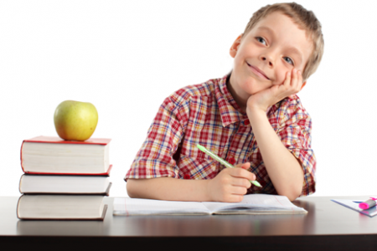
Домашнее задание
Параграф 18
1 группа: Напишите сочинение – миниатюру на тему «Моя золотая осень».
2 группа: упражнение 108

